Slide 1
в НВК допрофесійної підготовки та технічної творчості молоді м. Києва передбачає: підготовку картографічної бази в районі Першотравневого масиву, під час теоретичних та практичних занять і фізичного виховання з підготовки до спортивних стартів.
СПОРТИВНЕ ОРІЄНТУВАННЯ

Slide 2
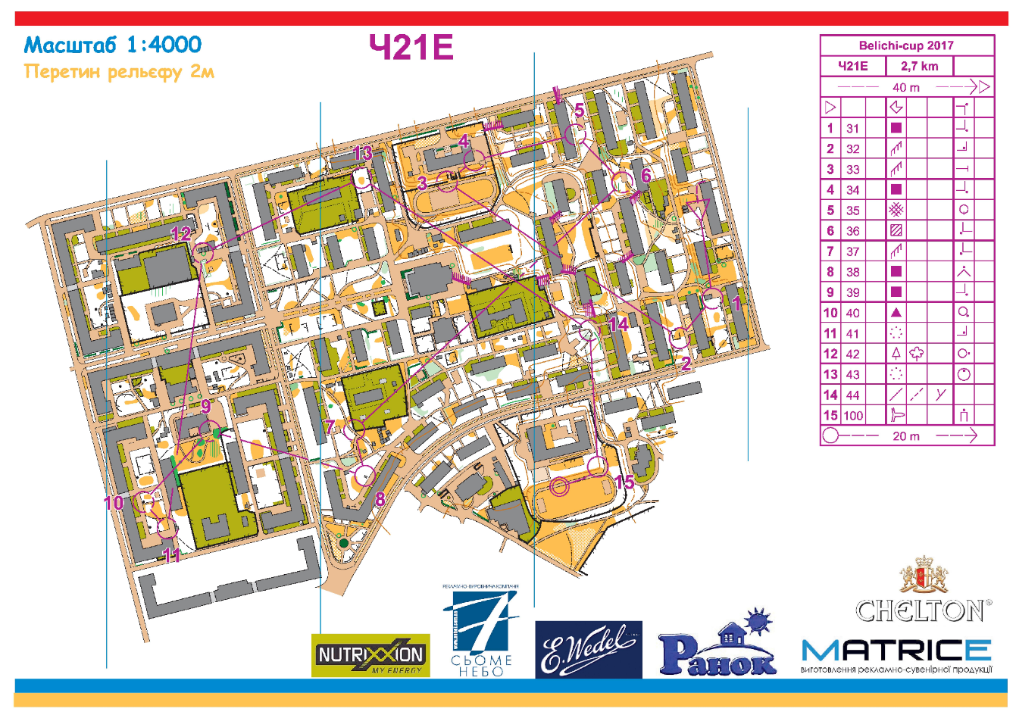
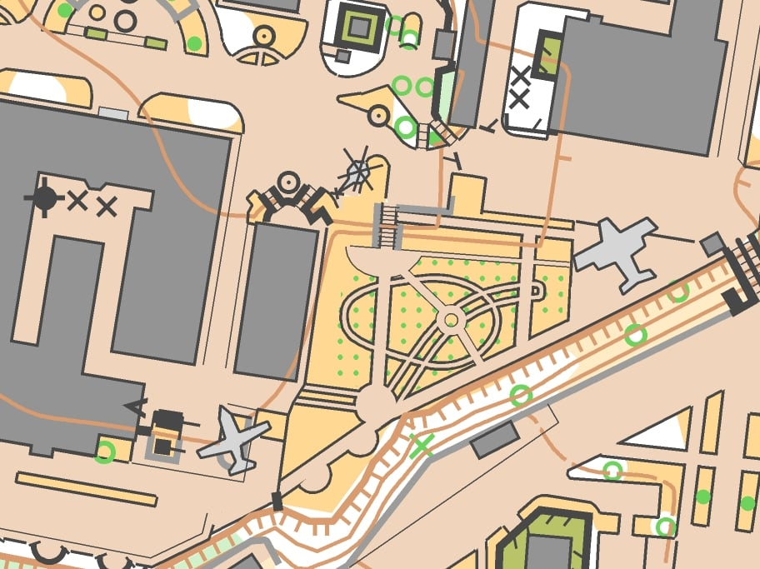
Карти біля палацу, КПІ,стадіону, школи
НВК
…оновлена

Slide 3
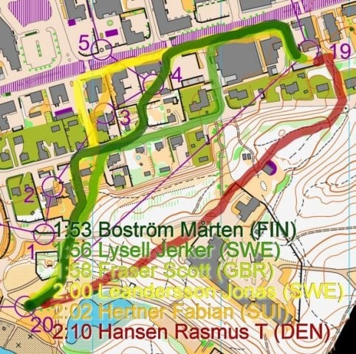
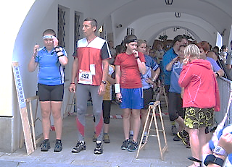
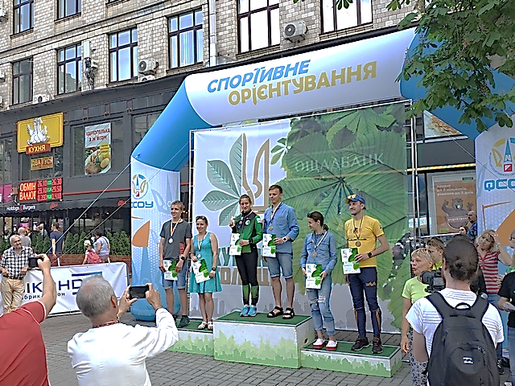
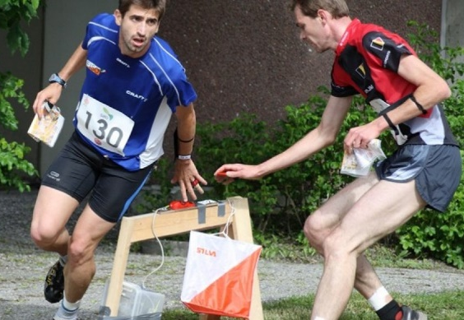
Мета спортивного орієнтування ФСОУ:
Підготовка до змагань Світової першості з введеного в програму Чемпіонатів Світу - ПАРКОВОГО (міського) орієнтування де перед спортсменом стоїть задача подолати дистанцію в місті нанесену на карту, відвідавши визначену суддями кількість КП частина яких встановлена біля глядацьких трибун, витримати психологічне навантаження Чемпіонату та показати гідний результат.
Старт
Карта з Чемпіонату
Дистанція
Фініш

Slide 4
Питання, які потрібно вирішити для підготовки змагань:
вибір фомату змагань (за вибором, у заданому напрямку, маркіровка);
вибір місця змагань легкодоступної місцевості;
підготовка, тиражування спортивних карт;
підготовка контрольних пунктів (КП), суддівських протоколів, фінішок;
підготовка засобів відмітки на КП (олівці, крейда, компостери);
підготовка, тиражування карточок для відмітки на дистанції;
підготовка інформації про змагання;
підготовка грамот призерам змагань, призів;
вибір, підготовка схем місць старту і фінішу, місць для учасників;
підбір, розподіл обов’язків, інструктаж суддів змагань;
підготовка, розміщення реклами змагань у доступних ЗМІ;
вирішення питань медичного забезпечення змагань.

Slide 5
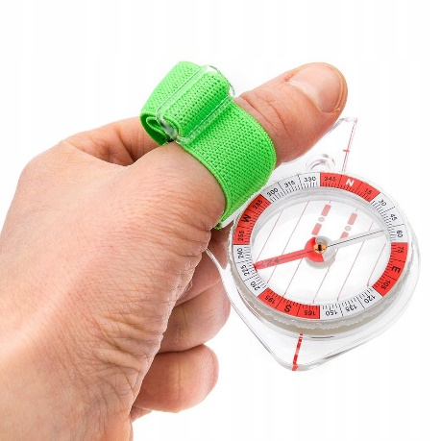
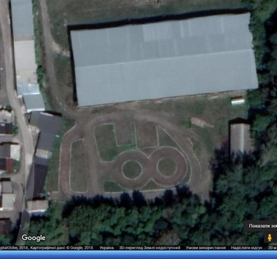
Вибір місця змагань підготовка спортивної карти
Для масових змагань краще обирати місцевість близьку до місця навчання спортсменів – ділянку навколо НВК, огороджені території прилеглих шкіл, відновлену паркову територію Першотравневого парку.
Карту потрібно буде накреслити самостійно, але з використанням аерофотозйомки, або звернутися до фахівців місцевого відокремленого підрозділу Федерації спортивного орієнтування України у Вашому місті.

Slide 6
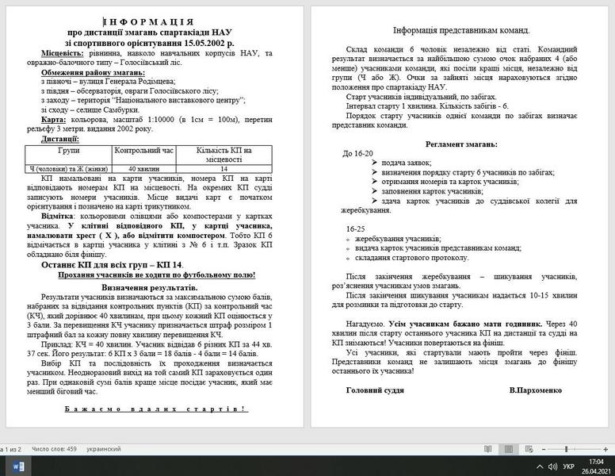
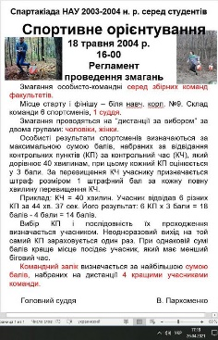
Інформація про змагання
Готується головним суддею або головним секретарем, видається заздалегідь представникам команд і вивішується на місці змагань

Slide 7
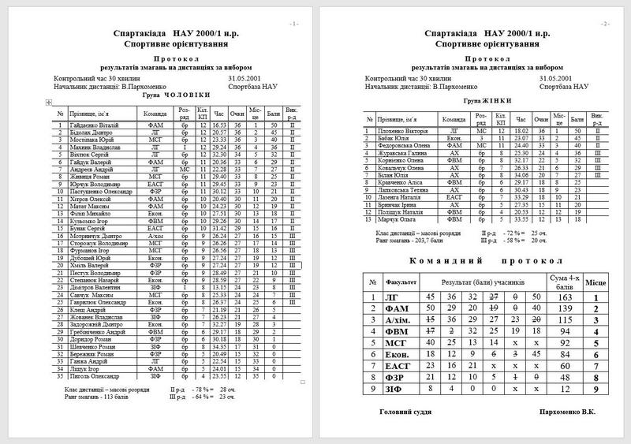
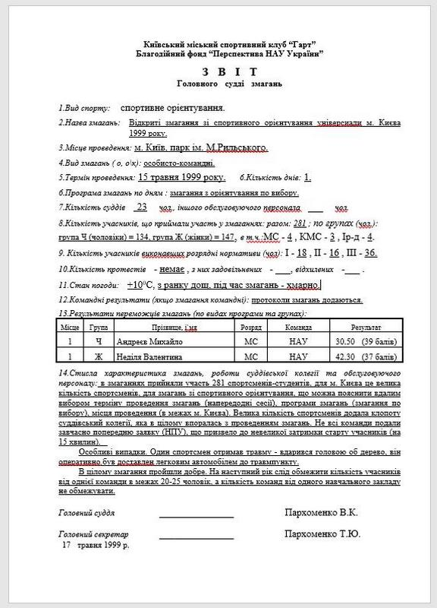
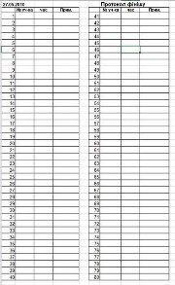
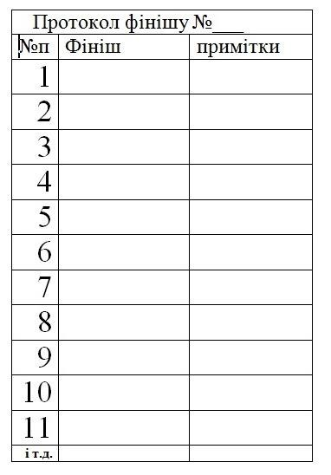
Суддівська документація, протоколи
Карточка учасника
Фінішка А4 або А6
Протокол результатів змагань
Звіт гол. судді

Slide 8
Стартові протоколи
якщо кількість кількості учасників змагань велика треба визначати дату до якої учасники мають заявитися (за 2-3 дні до змагань) і в день змагань вивішувати учасникам готові стартові протоколи з визначеними суддями хвилинами старту;
якщо кількість учасників змагань невелика, жеребкування і стартовий протокол можна робити на місці змагань, або робити старт у довільному порядку – за готовністю учасників.

Slide 9
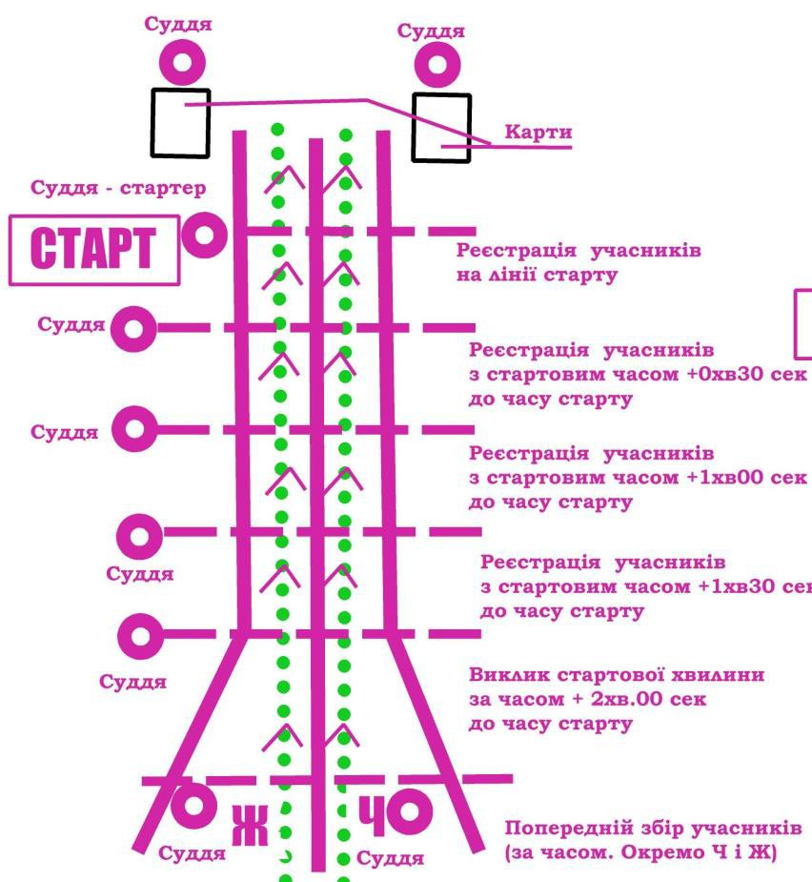
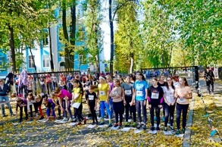
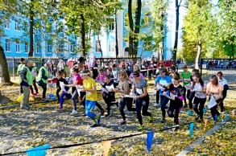
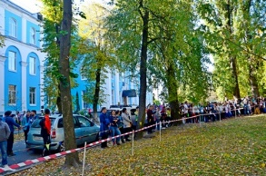
Облаштування старту і фінішу
Загальний
старт
Індивідуальний старт
Зона для глядачів, не стартувавших учасників

Slide 10
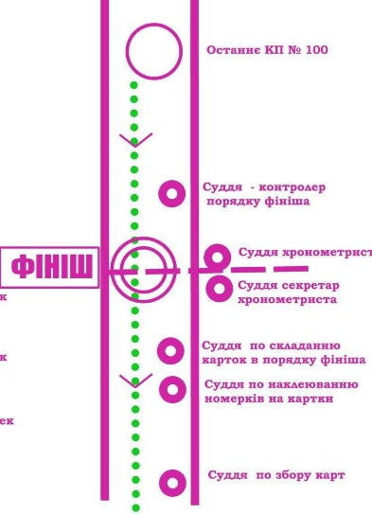
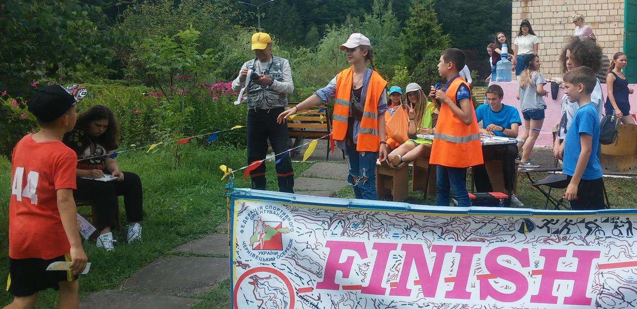
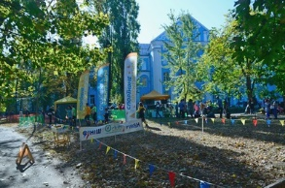
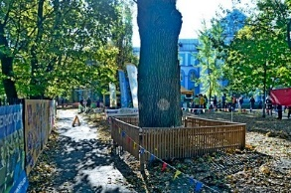
Облаштування фінішу
Фініш
Результати змагань
Коридор від останнього КП до фінішу

Slide 11
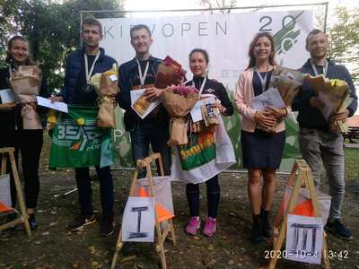
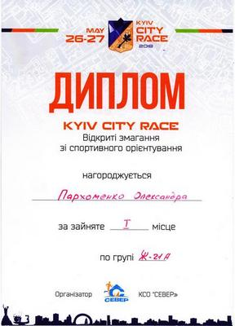
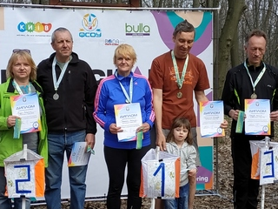
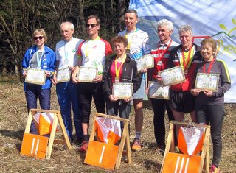
Нагородження

Slide 12
ДЯКУЄМО
ЗА
УВАГУ!
ПАМ’ЯТАЙТЕ:
ПЕРЕМОГА – ЦЕ НЕ МІСЦЕ, А РУХ УПЕРЕД…

